Slide 1
Prag- die Hauptstadt Tschechiens
PhDr.Taťána Tonová

Slide 2
ANOTACE
Kód DUMu: VY_32_INOVACE_2.NJ.01
Číslo projektu: CZ.1.07/1.5.00/34.0114
Vytvořeno: září 2012
Ročník: 4. ročník – čtyřleté gymnázium (RVP-G)
Anotace:
Vzdělávací oblast | Jazyk a jazyková komunikace
Vzdělávací obor | Německý jazyk
Tematický okruh | Reálie německy mluvících zemí a naší republiky
Materiál slouží k seznámení žáků se základními informacemi o našem hlavním městě. Ke kontrole slouží závěrečné
otázky. Pomůcky: interaktivní tabule .

Slide 3
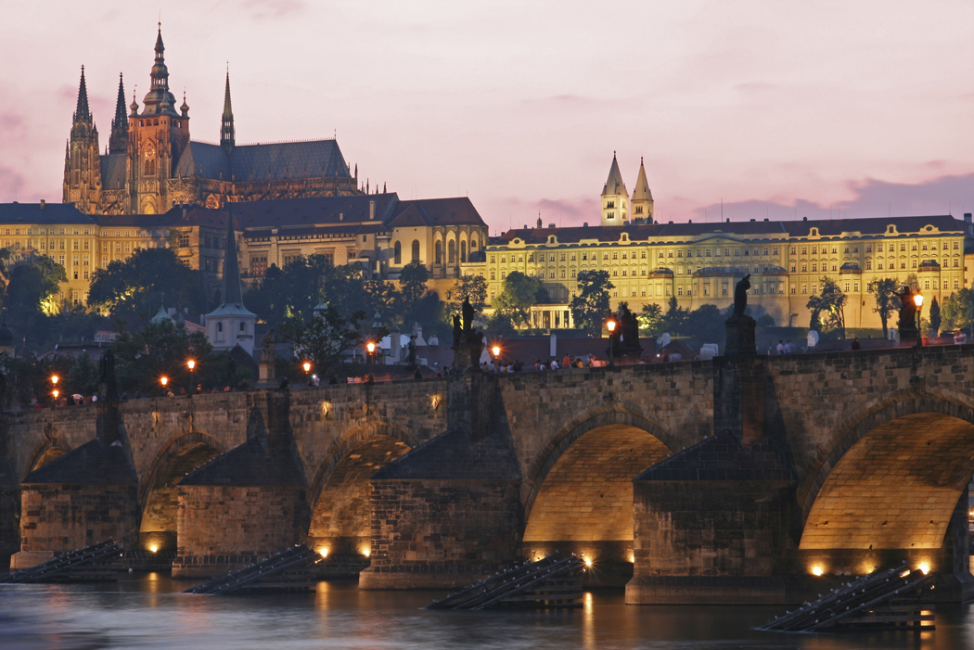
Unsere Hauptstadt
nennt man :
goldenes Prag
Mutter der Städte
hunderttürmiges Prag

Slide 4
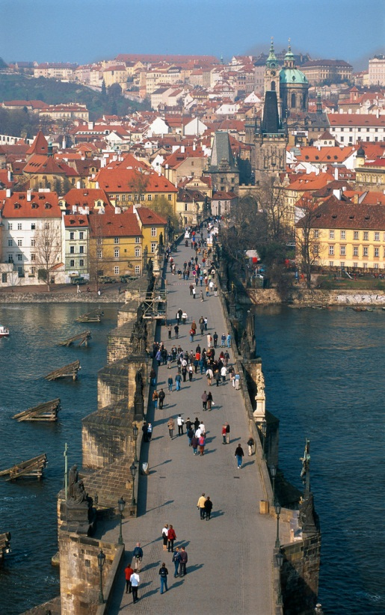
Lage Prags
Prag liegt an beiden Ufern des Flusses Moldau (Vltava)
beide Ufer der Moldau verbinden viele Brücken
die älteste und schönste Brücke heiβt die Karlsbrücke

Slide 5
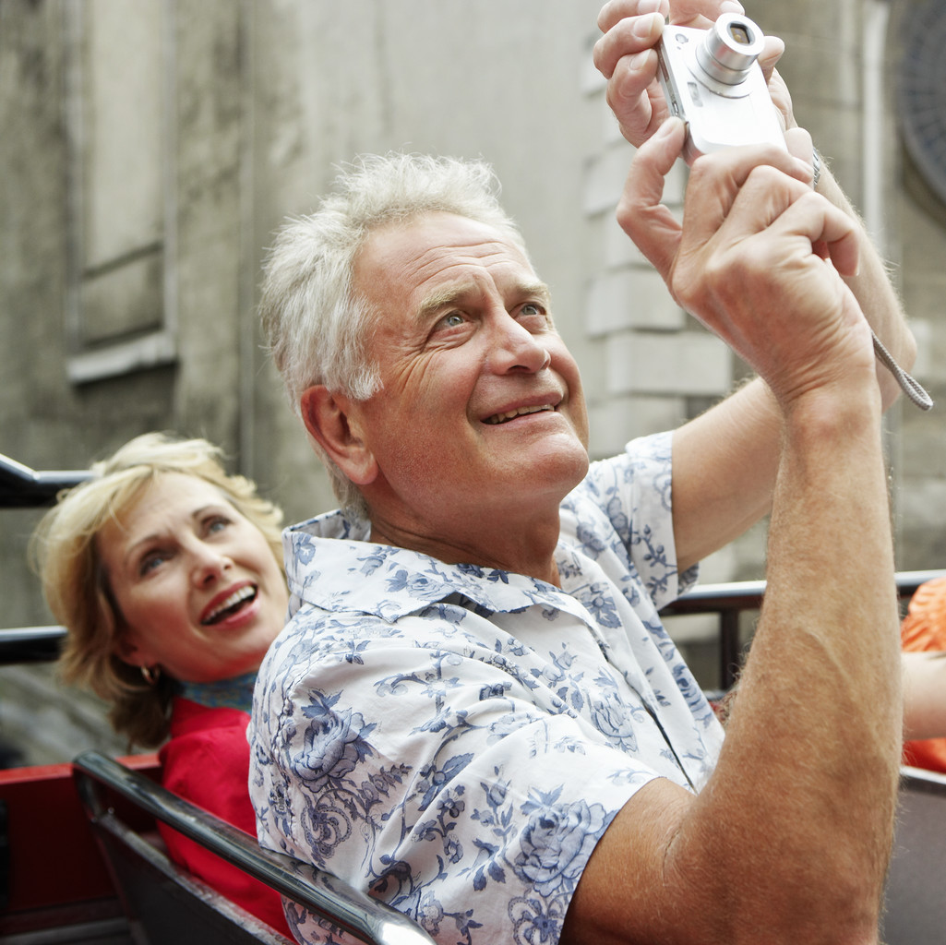
Einwohner:
Prag ist eine Großstadt. In Prag leben etwa 1,2 Mio.Einwohner, vor allem Tschechen, aber auch viele Ausländer.
Nach Prag kommen wegen Arbeit Leute von dem Lande und auch Studenten, weil es hier viele Hochschulen gibt (die älteste Universität in Mitteleuropa heißt die Karlsuniversität)
Prag zieht jedes Jahr eine Menge Touristen aus der ganzen Welt, weil unsere Hauptstadt unter ihnen sehr beliebt ist.

Slide 6
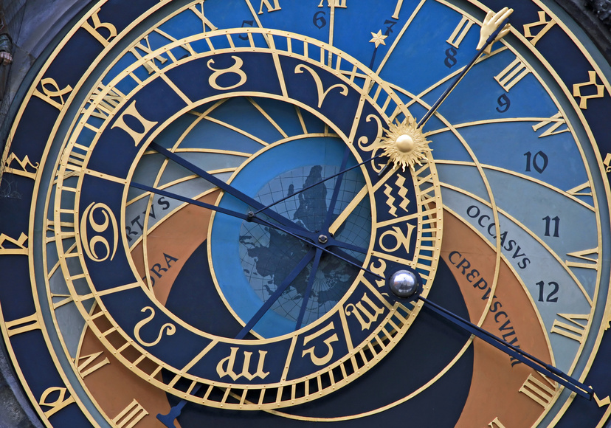
Das historische Zentrum von Prag
Das Zentrum der Altstadt stellt der Altstädter Ring dar.
In der Mitte des Platzes steht das Jan-Hus-Denkmal.
Der bekannteste Bau ist das Altstädter Rathaus mit der astronomischen Aposteluhr, wo Leute jede ganze Stunde auf den Glockenschlag warten.

Slide 7
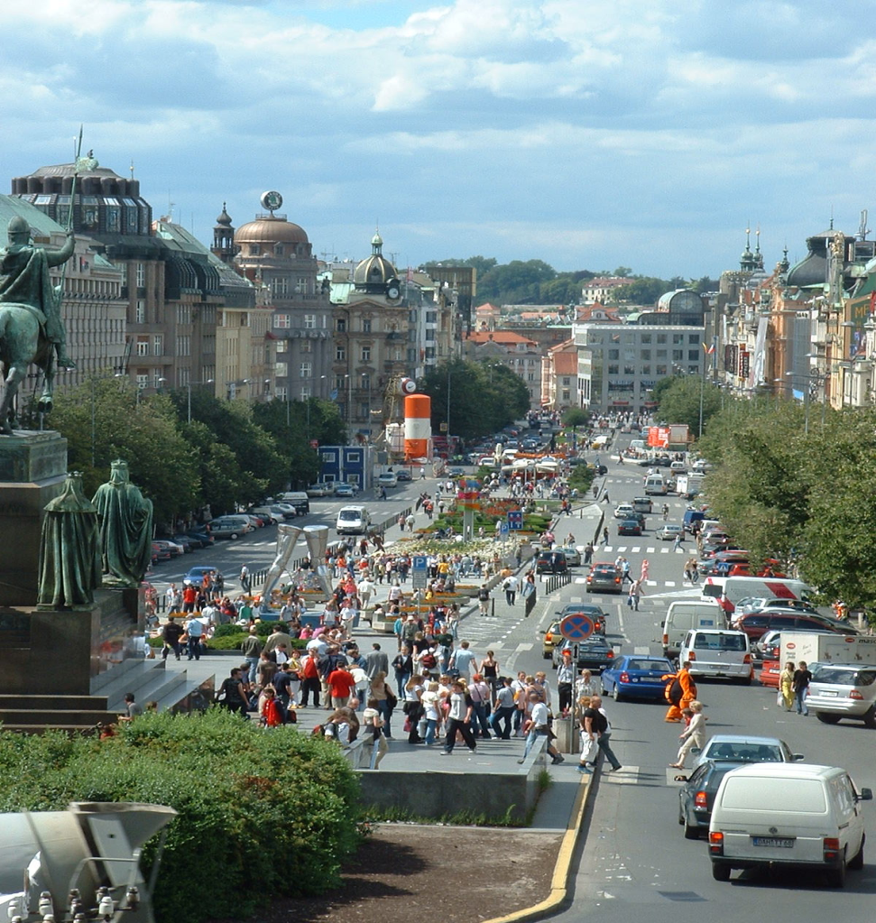
Das neue Zentrum Prags
Der Wenzelsplatz ist eigentlich ein Boulevard (eine breite Straße), wo sich viele Geschäfte, Warenhäuser, Hotels, Cafés, Kinos und Theater befinden.
Im oberen Teil des Platzes steht das Nationalmuseum und nicht weit von ihm auch die Reiterstatue des heiligen Wenzels.

Slide 8
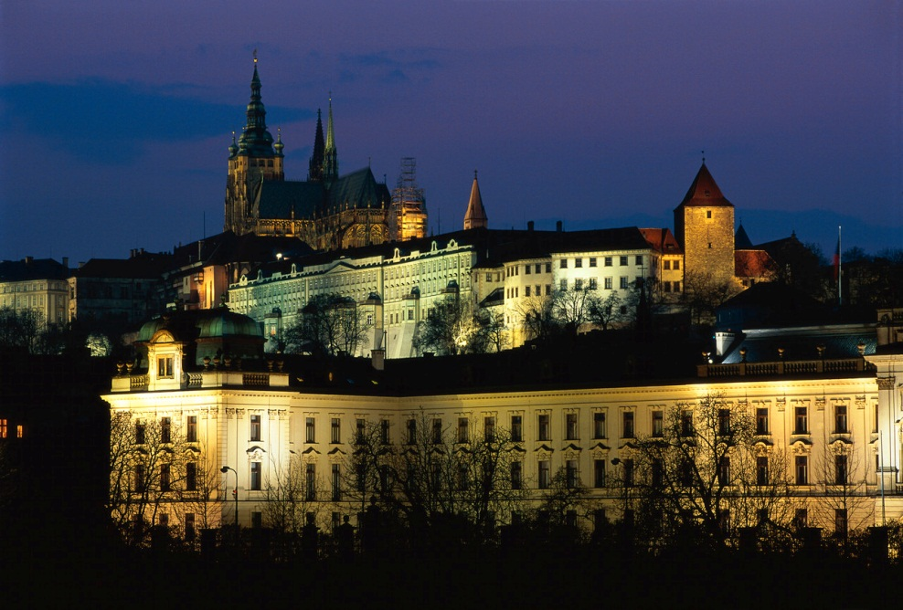
Die Prager Burg
früher der Sitz der Fürsten und der Könige Böhmens
heute der Sitz des Präsidenten
die bekanntesten Säle:der Wladislawsaal und der Spanische Saal
die Dominante der
Prager Burg ist der
gotische Sankt Veitsdom

Slide 9
Schlussfragen
Wo liegt Prag?
Wie nennt man Prag?
Wie viel Einwohner hat Prag?
Was stellt das historische Zentrum Prags dar?
Wo ist das neue Zentrum von Prag?
Was wissen Sie von der Prager Burg?
Was möchtest du in Prag besuchen?

Slide 10
Všechny fotografie z galerie klipart Office.com
Obrázek Václavského náměstí byl převzat z :
LÁCZAY, Björn. Wikipedia.cz [online]. [cit. 31.1.2013]. Dostupný na WWW: http://cs.wikipedia.org/wiki/Soubor:Wenzelsplatz-00.jpg

